Slide 1
自動運転バトンタッチ
組み立て式の自動運転体験教材
自動走行・停止・人への引き継ぎを、一台の車両で体験する。
TRONプログラミングコンテスト2026
Notes:
出典：
https://github.com/tut-cc/tron-2026-autonomous-driving/blob/4caba2bfb099c179d3efe90510edf599031abb7b/README.md
https://www.tron.org/ja/programming_contest-2026/

Slide 2
開発の背景
自動化の広がりに合わせて、人の役割を学ぶ入口が必要。
米国では自動運転タクシーが運行
自動化の程度で、人の役割が変わる
1,500万回
レベル2：周囲の監視
運転者が常に周囲を監視する。
Waymoの2025年利用実績（同社公表）
レベル3：運転の引き継ぎ
移動の負担軽減や交通事故の削減が
期待され、社会での利用が広がっている。
システムの要求に応じて
人が運転を引き継ぐ。
中高生が「いつ人が判断するか」を考える教材へ
自動走行、警告、停止、手動引き継ぎを模型で確かめる。
出典：Waymo「2025 year in review」 https://waymo.com/blog/2025/12/2025-year-in-review/
出典：NHTSA「Automated Vehicle Safety」 https://www.nhtsa.gov/vehicle-safety/automated-vehicle-safety
02
Notes:
出典：
https://waymo.com/blog/2025/12/2025-year-in-review/
https://www.nhtsa.gov/vehicle-safety/automated-vehicle-safety
Waymoの年末追記は2025年の利用実績を1,500万回と公表。レベル2・3の人の役割はNHTSAの説明に基づく。自動運転タクシーの利用実績をレベル3の運転引き継ぎ事例として扱わない。

Slide 3
作品の目的
中高生が、人への運転引き継ぎを模型で体験する。
自動運転と人の
境界面を体験する
車体を組み立てる
市販部品で構造と配線を学ぶ
白い走行路を走らせる
白い道を走らせ、停止理由を見て、
自分で運転を引き継ぐ。
人とシステムの役割分担を学ぶ。
カメラ・AI・制御をつなぐ
停止理由を見て、引き継ぐ
状態を見て、手動操作に切り替える
人と自動運転の役割分担を学ぶ模型教材。
03
Notes:
出典：
https://github.com/tut-cc/tron-2026-autonomous-driving/blob/4caba2bfb099c179d3efe90510edf599031abb7b/README.md

Slide 4
運転の引き継ぎ
運転引き継ぎ要求（TOR）では先に停止し、3秒待つ。
走行路を失う
認識結果が古い
3秒以内に
手動引き継ぎ
AUTO
白い走行路を追う
TOR
出力0・引き継ぎ待ち
MANUAL
切り替え直後は停止
応答なし・3秒経過
方向パッドを
押している間だけ走る
時間切れ
停止・MANUAL
RESET後に再操作
起動時はMANUAL・停止。AUTO開始には有効な距離値・コア間通信・走行路認識が必要。
任意の手動切り替えもまず停止。道が再び見えてもAUTOへ自動復帰しない。
04
Notes:
出典：
https://github.com/tut-cc/tron-2026-autonomous-driving/blob/4caba2bfb099c179d3efe90510edf599031abb7b/control/src/vehicle_control.c
https://github.com/tut-cc/tron-2026-autonomous-driving/blob/4caba2bfb099c179d3efe90510edf599031abb7b/control/include/vehicle_control.h
https://github.com/tut-cc/tron-2026-autonomous-driving/blob/4caba2bfb099c179d3efe90510edf599031abb7b/M85Web/Application/mini-4wd-webapp/js/ui.js
https://github.com/tut-cc/tron-2026-autonomous-driving/blob/4caba2bfb099c179d3efe90510edf599031abb7b/README.md

Slide 5
全体システム構成
M85が認識・Webを担当し、M33が車両状態とモーター出力を決める。
Wi-Fi（無線）
操作端末
スマートフォン / タブレット / PC
ルーター
HTTP：操作要求・状態・映像
Ethernet（有線）
EK-RA8P1
両コアでμT-Kernel 3.0
OV5640
前方カメラ
M85 + NPU
カメラ・AI・Web
M33
車両状態
安全判定・出力
共有RAM
HSEM
ToF4M
前方距離センサ
I²C
DRV8833を介して左右モーターを駆動
05
Notes:
出典：
https://github.com/tut-cc/tron-2026-autonomous-driving/blob/4caba2bfb099c179d3efe90510edf599031abb7b/README.md
https://github.com/tut-cc/tron-2026-autonomous-driving/blob/4caba2bfb099c179d3efe90510edf599031abb7b/docs/system_architecture.drawio
https://github.com/tut-cc/tron-2026-autonomous-driving/blob/4caba2bfb099c179d3efe90510edf599031abb7b/CPU0/src/m85_gateway_task.c
https://github.com/tut-cc/tron-2026-autonomous-driving/blob/4caba2bfb099c179d3efe90510edf599031abb7b/CPU1/src/dualcore/bus_owner.c
https://github.com/tut-cc/tron-2026-autonomous-driving/blob/4caba2bfb099c179d3efe90510edf599031abb7b/control/src/control_runtime.c

Slide 6
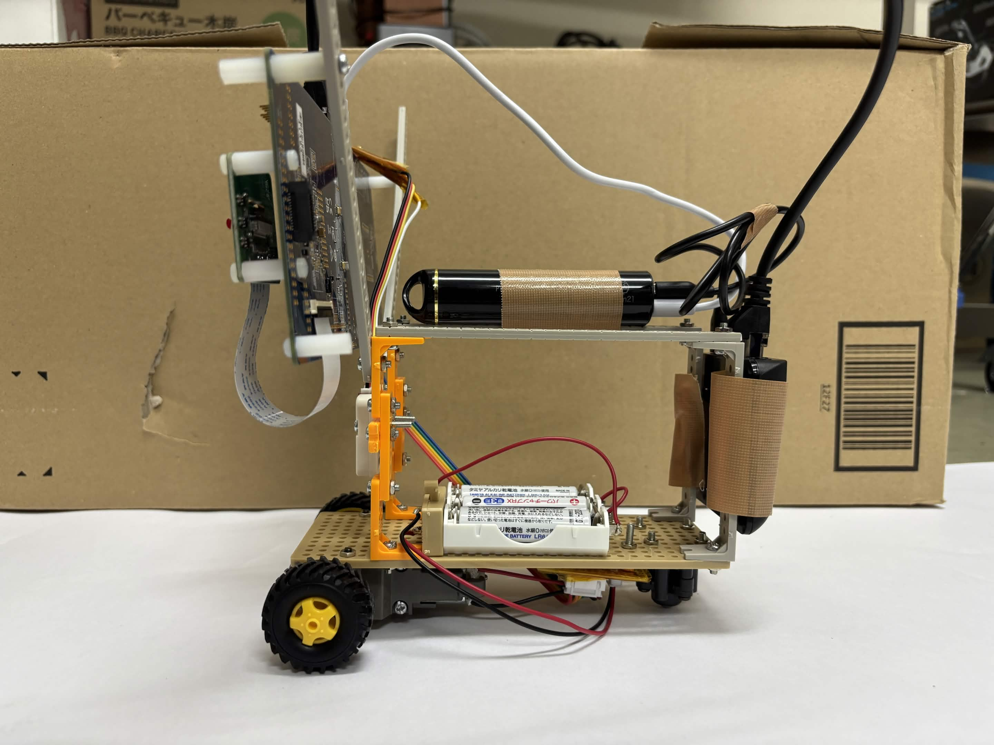
ハードウェア構成
左右の駆動輪を独立して制御する、組み立て式の車体。
制御・認識
EK-RA8P1 / OV5640カメラ
M5Stack Unit ToF4M（U172）
駆動・車体
DRV8833 / タミヤ ツインモーター
ギヤーボックス・タイヤ・キャスター
電源
基板：USB給電
モーター：単3電池3本・物理スイッチ
06
Notes:
出典：
https://github.com/tut-cc/tron-2026-autonomous-driving/blob/4caba2bfb099c179d3efe90510edf599031abb7b/README.md
https://github.com/tut-cc/tron-2026-autonomous-driving/blob/4caba2bfb099c179d3efe90510edf599031abb7b/docs/PIN_OWNERSHIP.md
https://github.com/tut-cc/tron-2026-autonomous-driving/blob/4caba2bfb099c179d3efe90510edf599031abb7b/control/include/motor_build_profile.h
写真：ユーザー提供 サイド.jpg。

Slide 7
ソフトウェア構成
白い走行路の画像処理と、AIによる人物・車の検知を分ける。
白い走行路を認識
境界・進路を抽出
M33
モード管理・左右出力
進路・鮮度
カメラ画像
NPUで物体検知
YOLO-Fastest v1.1
Web UI
警告・ログ・映像
検知結果
人物・車を検知：手動切り替えを推奨。検知だけでモードは変えない。
前方300 mm以内ならToFの測定値も表示。画像内の人・車までの距離とは限らない。
映像配信は制御より低優先のベストエフォート。
07
Notes:
出典：
https://github.com/tut-cc/tron-2026-autonomous-driving/blob/4caba2bfb099c179d3efe90510edf599031abb7b/CPU0/src/road_navigation.c
https://github.com/tut-cc/tron-2026-autonomous-driving/blob/4caba2bfb099c179d3efe90510edf599031abb7b/CPU0/src/autonomy_controller.c
https://github.com/tut-cc/tron-2026-autonomous-driving/blob/4caba2bfb099c179d3efe90510edf599031abb7b/CPU0/src/user_config.h
https://github.com/tut-cc/tron-2026-autonomous-driving/blob/4caba2bfb099c179d3efe90510edf599031abb7b/CPU0/src/ai_model.cc
https://github.com/tut-cc/tron-2026-autonomous-driving/blob/4caba2bfb099c179d3efe90510edf599031abb7b/control/src/vehicle_control.c
https://github.com/tut-cc/tron-2026-autonomous-driving/blob/4caba2bfb099c179d3efe90510edf599031abb7b/M85Web/Application/mini-4wd-webapp/js/ui.js
https://github.com/tut-cc/tron-2026-autonomous-driving/blob/4caba2bfb099c179d3efe90510edf599031abb7b/docs/HARDWARE_TEST.md
https://github.com/tut-cc/tron-2026-autonomous-driving/blob/4caba2bfb099c179d3efe90510edf599031abb7b/CPU0/model/README.md

Slide 8
μT-Kernelの役割
処理をタスクに分け、停止要求を走行指令より優先する。
M33：停止を優先するタスク構成
停止条件
優先度1
緊急停止・監視
前方100 mm以内：通常停止
前方50 mm以内：緊急停止
2
モーター出力
3
距離センサ
手動指令の途絶：300 ms
M85のHeartbeat途絶：300 ms
4
走行判断
5 / 6 / 7
Web・認識・状態送信
センサ値が無効なら走行を禁止。
停止後は新たな操作が必要。
走行判断・出力：10 ms待機 / 状態送信：50 ms
10 msは待機設定で、実測周期ではない。距離の設定値も停止距離・安全性能の保証ではない。
08
Notes:
出典：
https://github.com/tut-cc/tron-2026-autonomous-driving/blob/4caba2bfb099c179d3efe90510edf599031abb7b/control/src/control_runtime.c
https://github.com/tut-cc/tron-2026-autonomous-driving/blob/4caba2bfb099c179d3efe90510edf599031abb7b/control/include/vehicle_control.h
https://github.com/tut-cc/tron-2026-autonomous-driving/blob/4caba2bfb099c179d3efe90510edf599031abb7b/control/src/vehicle_control.c
https://github.com/tut-cc/tron-2026-autonomous-driving/blob/4caba2bfb099c179d3efe90510edf599031abb7b/CPU0/src/m85_gateway_task.c
https://github.com/tut-cc/tron-2026-autonomous-driving/blob/4caba2bfb099c179d3efe90510edf599031abb7b/docs/HARDWARE_TEST.md

Slide 9
TRON × AIとしての特徴
車載AIの認識結果を、RTOSの制御と人の判断につなぐ。
車載NPUでAI認識
M85のNPUで人物・車を検知し、M33が距離監視と出力判断を担当。
両コアでμT-Kernel 3.0を動かす。コア間は共有RAMと、
アクセスを調整するハードウェアセマフォ（HSEM）でつなぐ。
停止処理を優先
イベントフラグで停止を通知し、走行指令キューを待たずに処理。
指令の受け渡しにはメッセージバッファを使用。状態を保護する
ミューテックスには優先度継承を使い、優先度逆転を抑える。
人への引き継ぎを体験
走行路を見失うと停止し、TORで手動への引き継ぎを求める。
利用者はWebの停止理由を見て操作を選び、ソースから判断条件も確かめられる。
09
Notes:
出典：
https://github.com/tut-cc/tron-2026-autonomous-driving/blob/4caba2bfb099c179d3efe90510edf599031abb7b/README.md
https://github.com/tut-cc/tron-2026-autonomous-driving/blob/4caba2bfb099c179d3efe90510edf599031abb7b/control/src/control_runtime.c
https://github.com/tut-cc/tron-2026-autonomous-driving/blob/4caba2bfb099c179d3efe90510edf599031abb7b/control/src/vehicle_control.c
https://github.com/tut-cc/tron-2026-autonomous-driving/blob/4caba2bfb099c179d3efe90510edf599031abb7b/CPU0/src/ai_model.cc
https://github.com/tut-cc/tron-2026-autonomous-driving/blob/4caba2bfb099c179d3efe90510edf599031abb7b/CPU0/src/m85_gateway_task.c
https://github.com/tut-cc/tron-2026-autonomous-driving/blob/4caba2bfb099c179d3efe90510edf599031abb7b/CPU1/src/dualcore/bus_owner.c
https://www.tron.org/ja/programming_contest-2026/

Slide 10
審査員向けの再現手順
ボードは書き込み済み。取り付け・接続後にWebから操作する。
1
カメラ・ボードの取り付け
前側のフレームにボードを固定する。
2
センサ・ドライバの配線
線の色とピン番号を接続表で確認する。
3
ケーブル接続・機器の固定
LAN・USBをつなぎ、テープで固定する。
4
起動・Web表示の確認
ボードをリセットし、Wi-FiからWebを開く。
5
MANUAL・AUTO・停止の確認
車輪を浮かせた確認後に、床上で試す。
組み立て・配線中は給電を止め、モーター用電池ボックスのスイッチをOFF。
10
Notes:
出典：
https://github.com/tut-cc/tron-2026-autonomous-driving/blob/4caba2bfb099c179d3efe90510edf599031abb7b/README.md
https://github.com/tut-cc/tron-2026-autonomous-driving/blob/4caba2bfb099c179d3efe90510edf599031abb7b/docs/HARDWARE_TEST.md

Slide 11
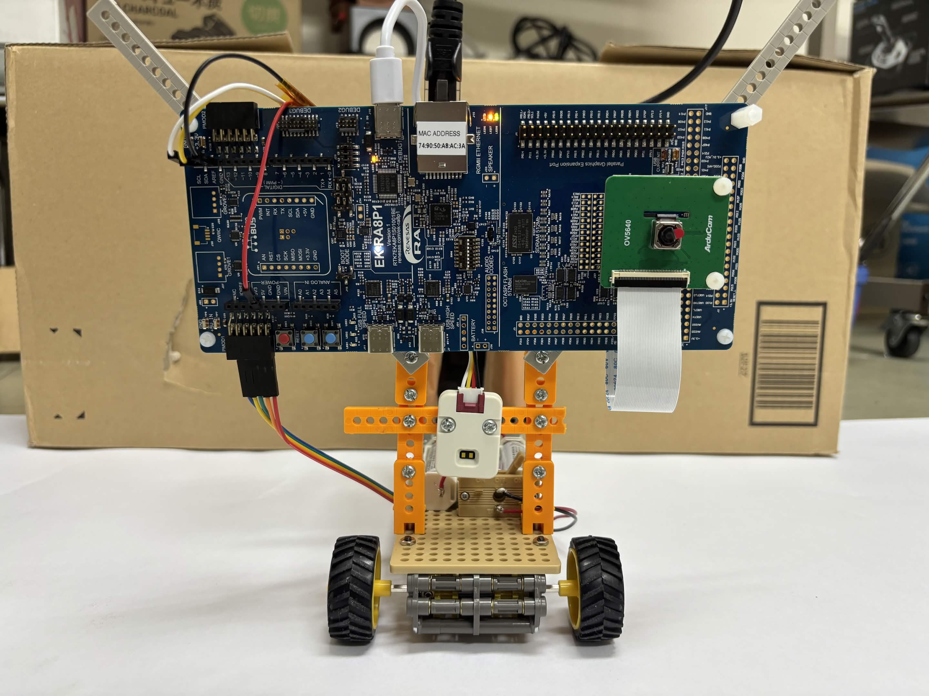
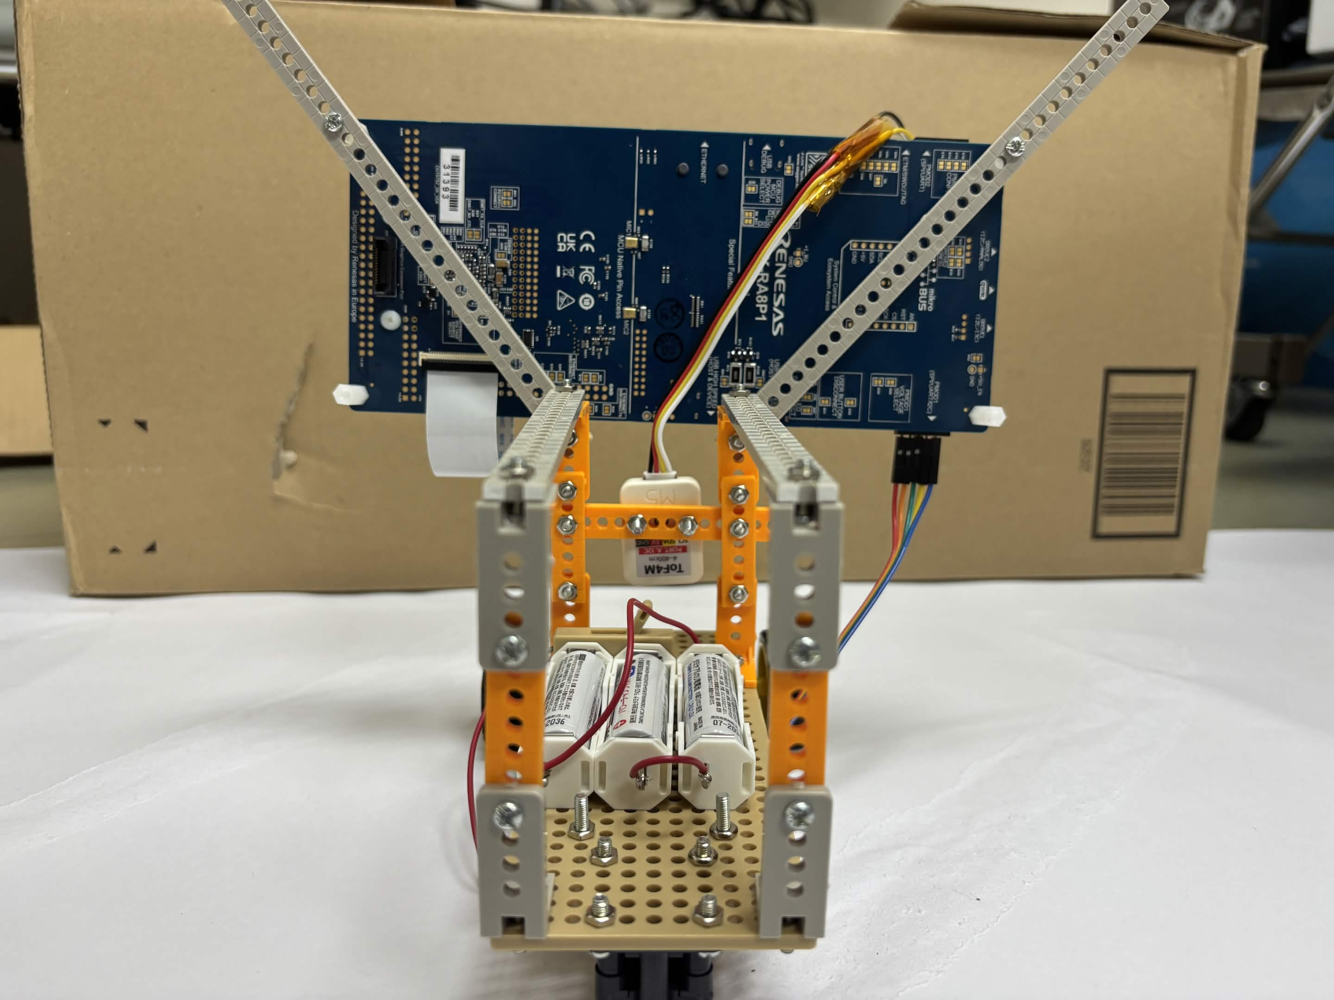
1. カメラとボードの取り付け
カメラを付けたボードを、車体前側の斜めフレームに固定する。
OV5640をMIPI CSIコネクタに接続し、
ロックを閉じる。上下は写真に合わせる。
前側のフレームを斜めにしてねじ止め。
ボードはスペーサーを介して固定する。
取り付け中は給電OFF。写真の上下に合わせると、プログラムが画像を180度回転して表示する。
11
Notes:
出典：
https://github.com/tut-cc/tron-2026-autonomous-driving/blob/4caba2bfb099c179d3efe90510edf599031abb7b/README.md
写真：ユーザー提供 正面.jpg、ねじどめ.jpg。画面は撮影時の例。表示内容はモード・認識条件で変わる。

Slide 12
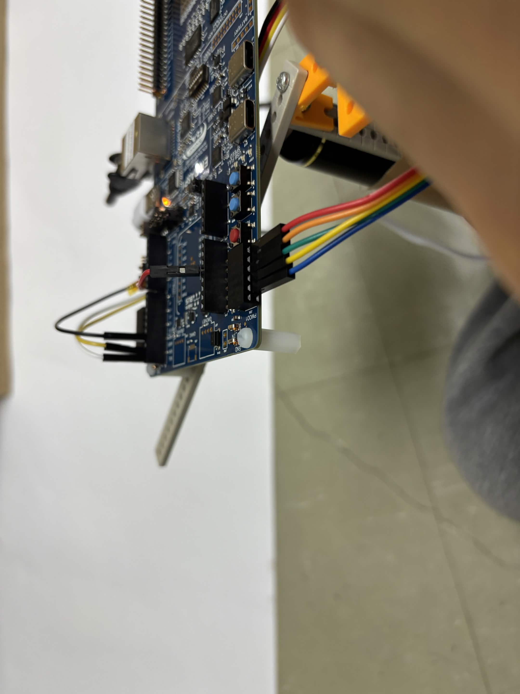
2. モータードライバの接続
5本の線を、PMOD1（J26）の下段側へつなぐ。
線の色 | DRV8833 | EK-RA8P1
赤 | AIN1 | J26-7（P006）
橙 | AIN2 | J26-8（P402）
緑 | BIN1 | J26-9（P412）
黄 | BIN2 | J26-10（P413）
青 | GND | J26-11（GND）
PMOD2と取り違えず、J26のピン番号を確認する。
J26-12にはつながない。モーター・電池側のはんだ付け済み配線はそのまま使用する。
12
Notes:
出典：
https://github.com/tut-cc/tron-2026-autonomous-driving/blob/4caba2bfb099c179d3efe90510edf599031abb7b/README.md
https://github.com/tut-cc/tron-2026-autonomous-driving/blob/4caba2bfb099c179d3efe90510edf599031abb7b/docs/PIN_OWNERSHIP.md
https://github.com/tut-cc/tron-2026-autonomous-driving/blob/4caba2bfb099c179d3efe90510edf599031abb7b/control/include/motor_pins_ra8p1.h
写真：ユーザー提供 IMG_4914.jpg。画面は撮影時の例。表示内容はモード・認識条件で変わる。

Slide 13
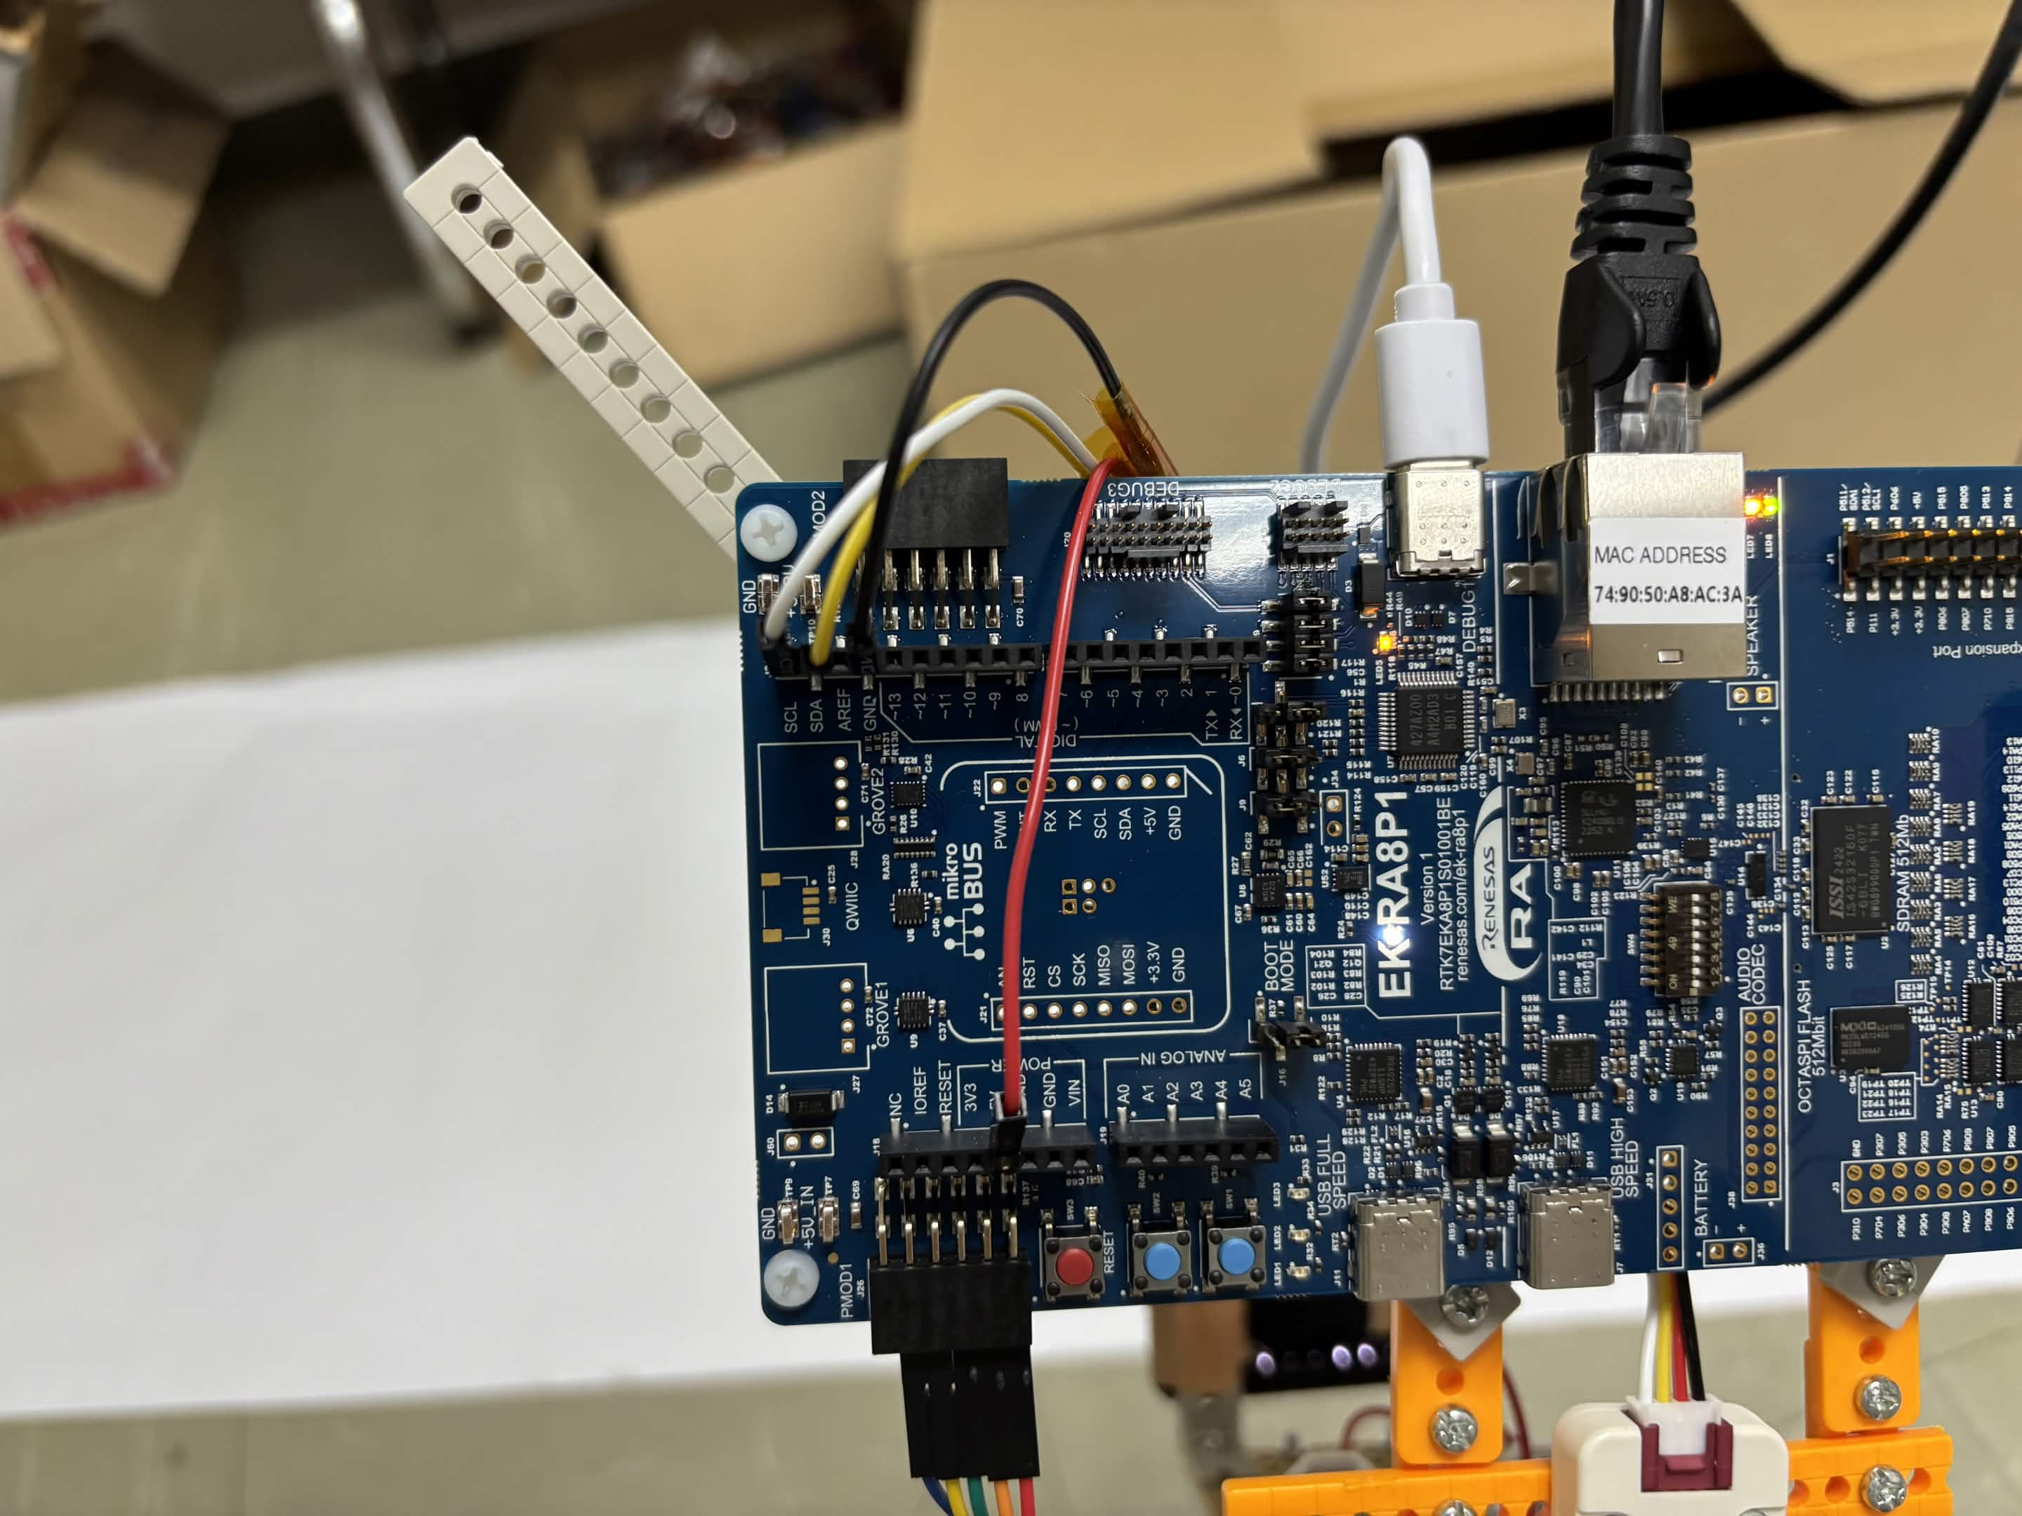
3. 距離センサの接続
ToF4Mの4本を、5V・GND・SDA・SCLへつなぐ。
線の色 | センサ側 | EK-RA8P1
赤 | 5V | J18-5（5V）
黒 | GND | J24-7（GND）
黄 | SDA | J24-9（P511）
白 | SCL | J24-10（P512）
距離センサを前方へ向け、
窓を配線や車体でふさがない。
使用センサ：M5Stack Unit ToF4M（U172）。写真はボード側の接続位置の参考。
13
Notes:
出典：
https://github.com/tut-cc/tron-2026-autonomous-driving/blob/4caba2bfb099c179d3efe90510edf599031abb7b/README.md
https://github.com/tut-cc/tron-2026-autonomous-driving/blob/4caba2bfb099c179d3efe90510edf599031abb7b/docs/PIN_OWNERSHIP.md
写真：ユーザー提供 IMG_4915.jpg。画面は撮影時の例。表示内容はモード・認識条件で変わる。

Slide 14
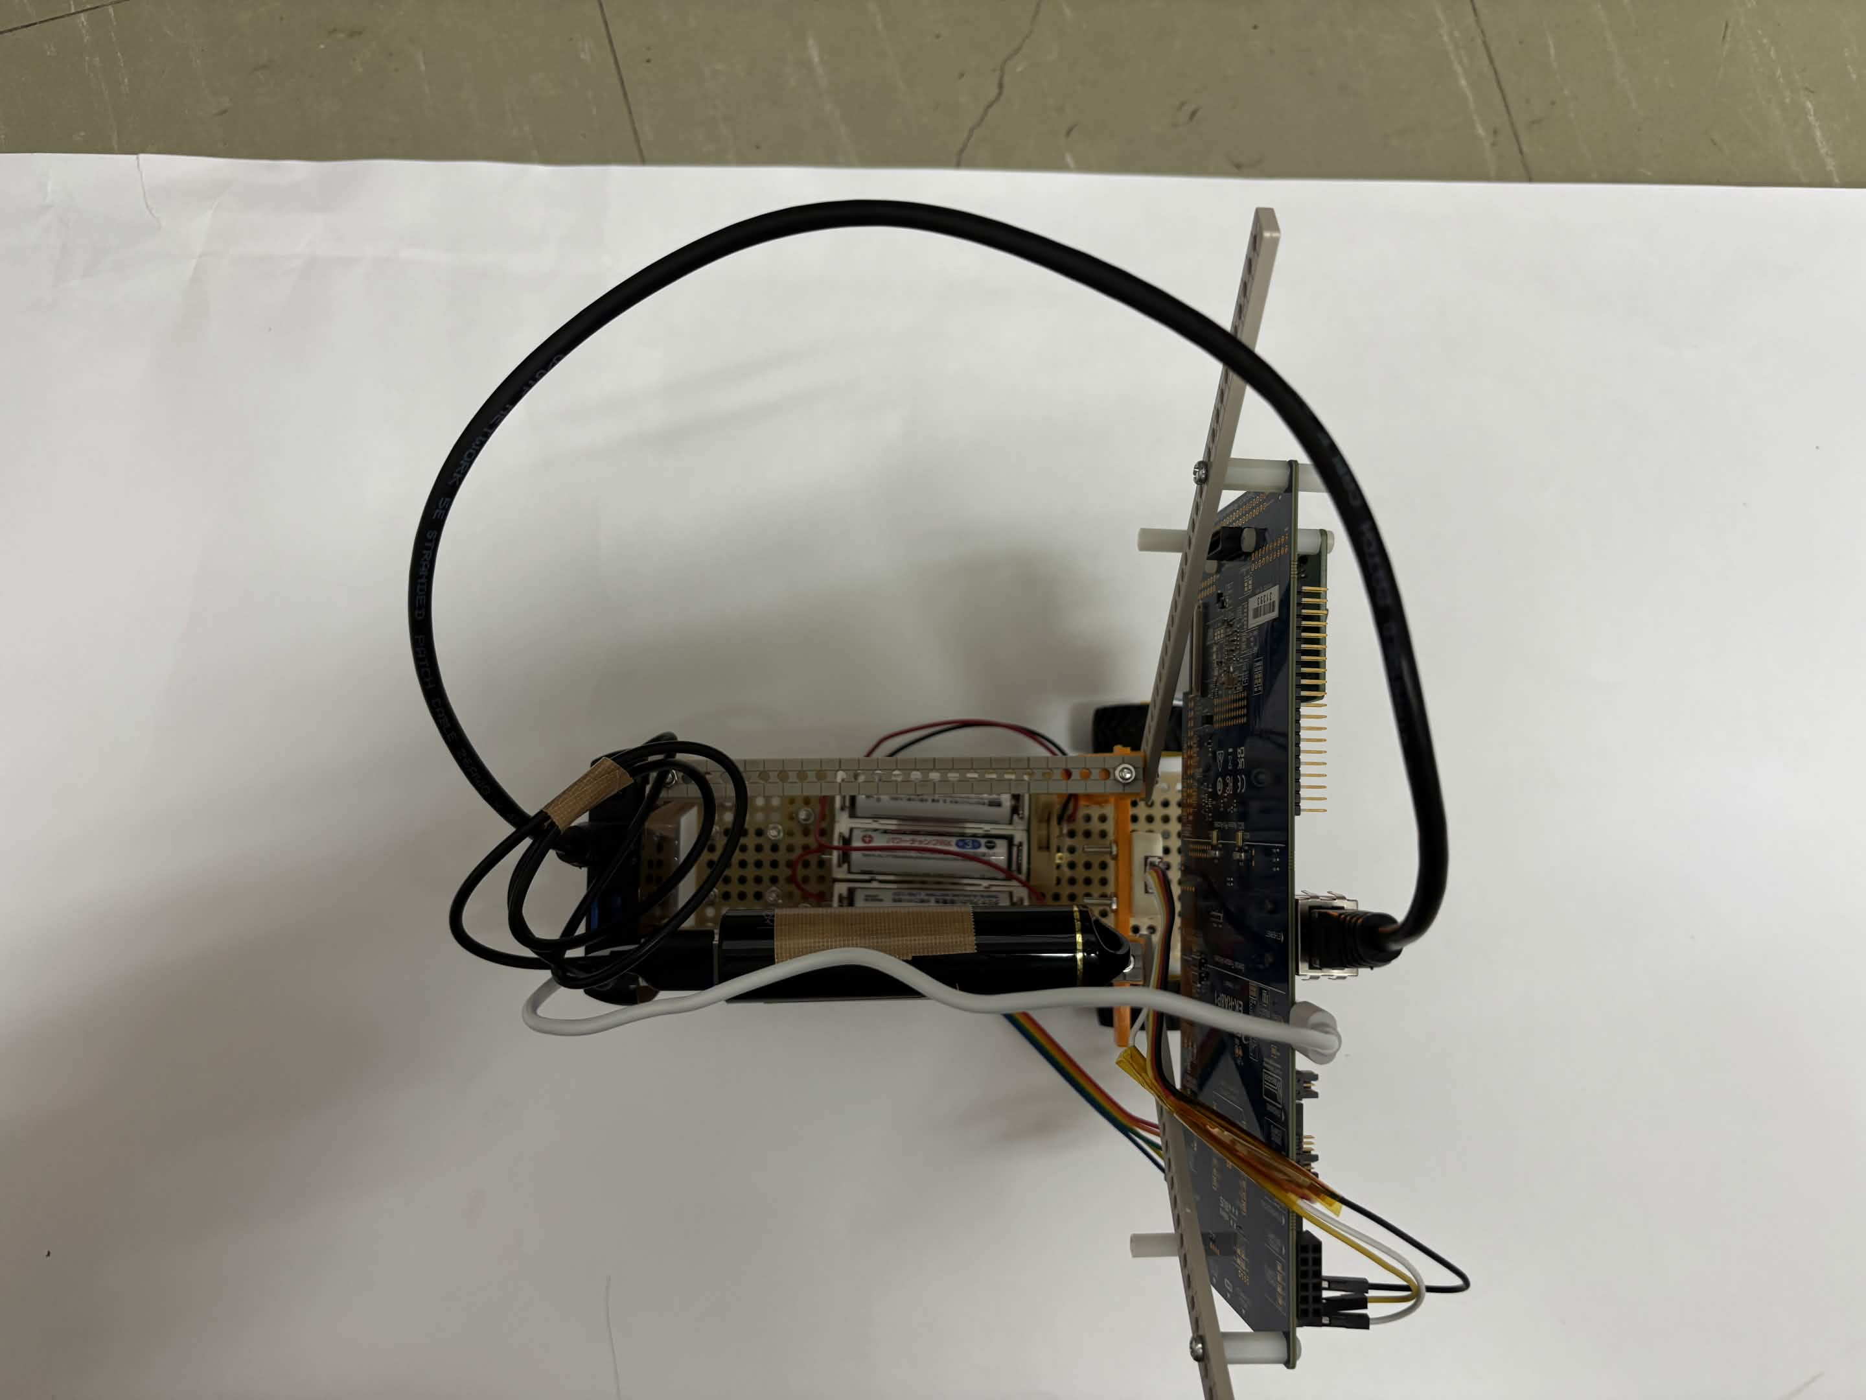
4. ケーブル接続と機器の固定
ボードとルーターをLANでつなぎ、USBで給電する。
LANケーブル
ボードのEthernetポートと
ルーターのLANポートを接続。
USB給電ケーブル
モバイルバッテリーからボードの
J-Link OB側USBとルーターへ給電。
固定
ルーターとバッテリーを
フレームへテープで固定。
14
Notes:
出典：
https://github.com/tut-cc/tron-2026-autonomous-driving/blob/4caba2bfb099c179d3efe90510edf599031abb7b/README.md
写真：ユーザー提供 上.jpg。画面は撮影時の例。表示内容はモード・認識条件で変わる。

Slide 15
5. 起動とWeb接続
ルーター起動後、ボードの赤いRESETボタンを押す。
起動前
操作端末のWi-Fi
モーター用電池ボックスのスイッチはOFF。
車輪を浮かせ、LAN・USBを確認する。
使用ルーターのSSIDへ接続。
端末のIPは192.168.2.x。
ボードのIPとは重複させない。
起動
ルーターを起動してボードに給電。
赤いRESETを1回押し、起動を待つ。
ブラウザで開く
http://192.168.2.200/
距離が「----」なら走行禁止。
遠方とは限らないため、配線・向きを確認。
接続表示・距離・映像を確認。
15
Notes:
出典：
https://github.com/tut-cc/tron-2026-autonomous-driving/blob/4caba2bfb099c179d3efe90510edf599031abb7b/README.md
https://github.com/tut-cc/tron-2026-autonomous-driving/blob/4caba2bfb099c179d3efe90510edf599031abb7b/docs/HARDWARE_TEST.md
写真：ユーザー提供 。画面は撮影時の例。表示内容はモード・認識条件で変わる。

Slide 16
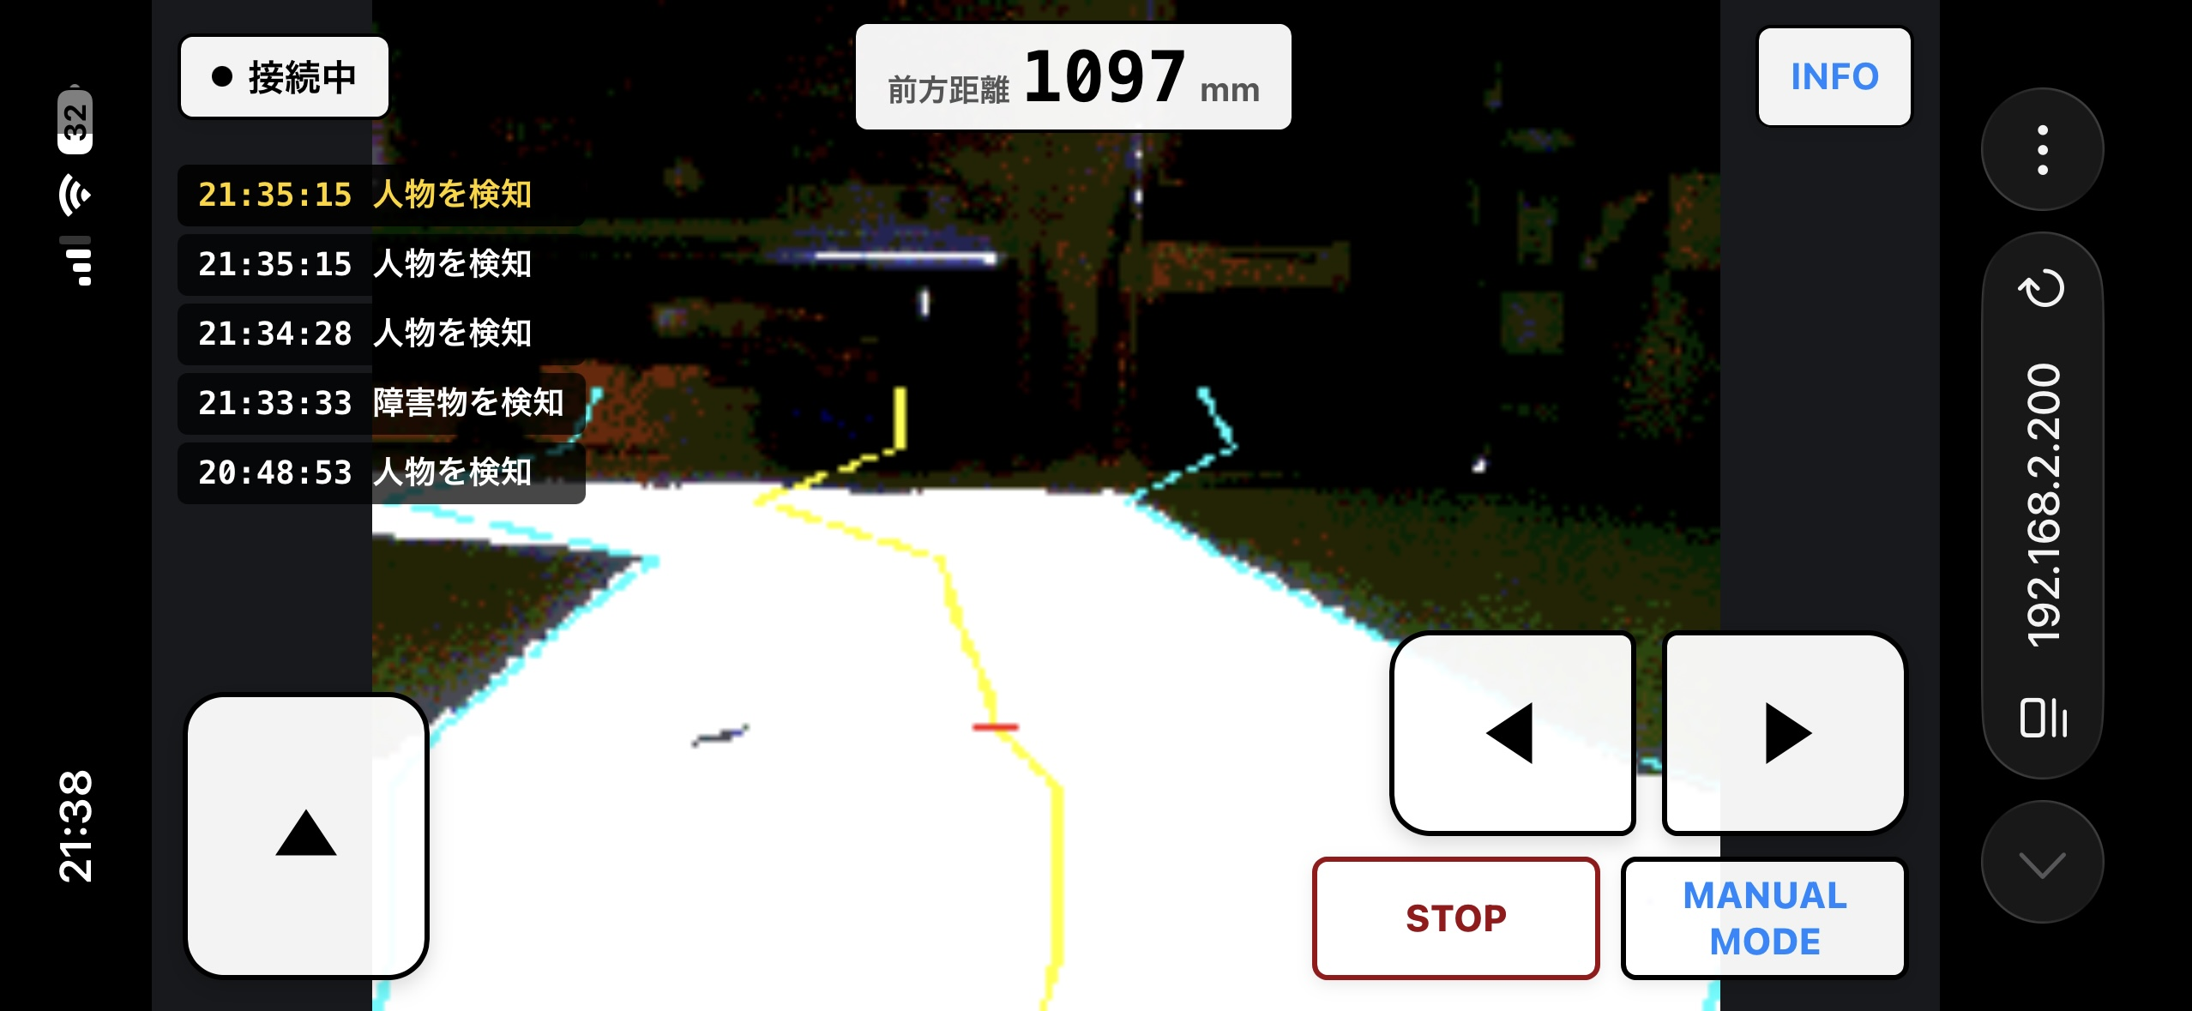
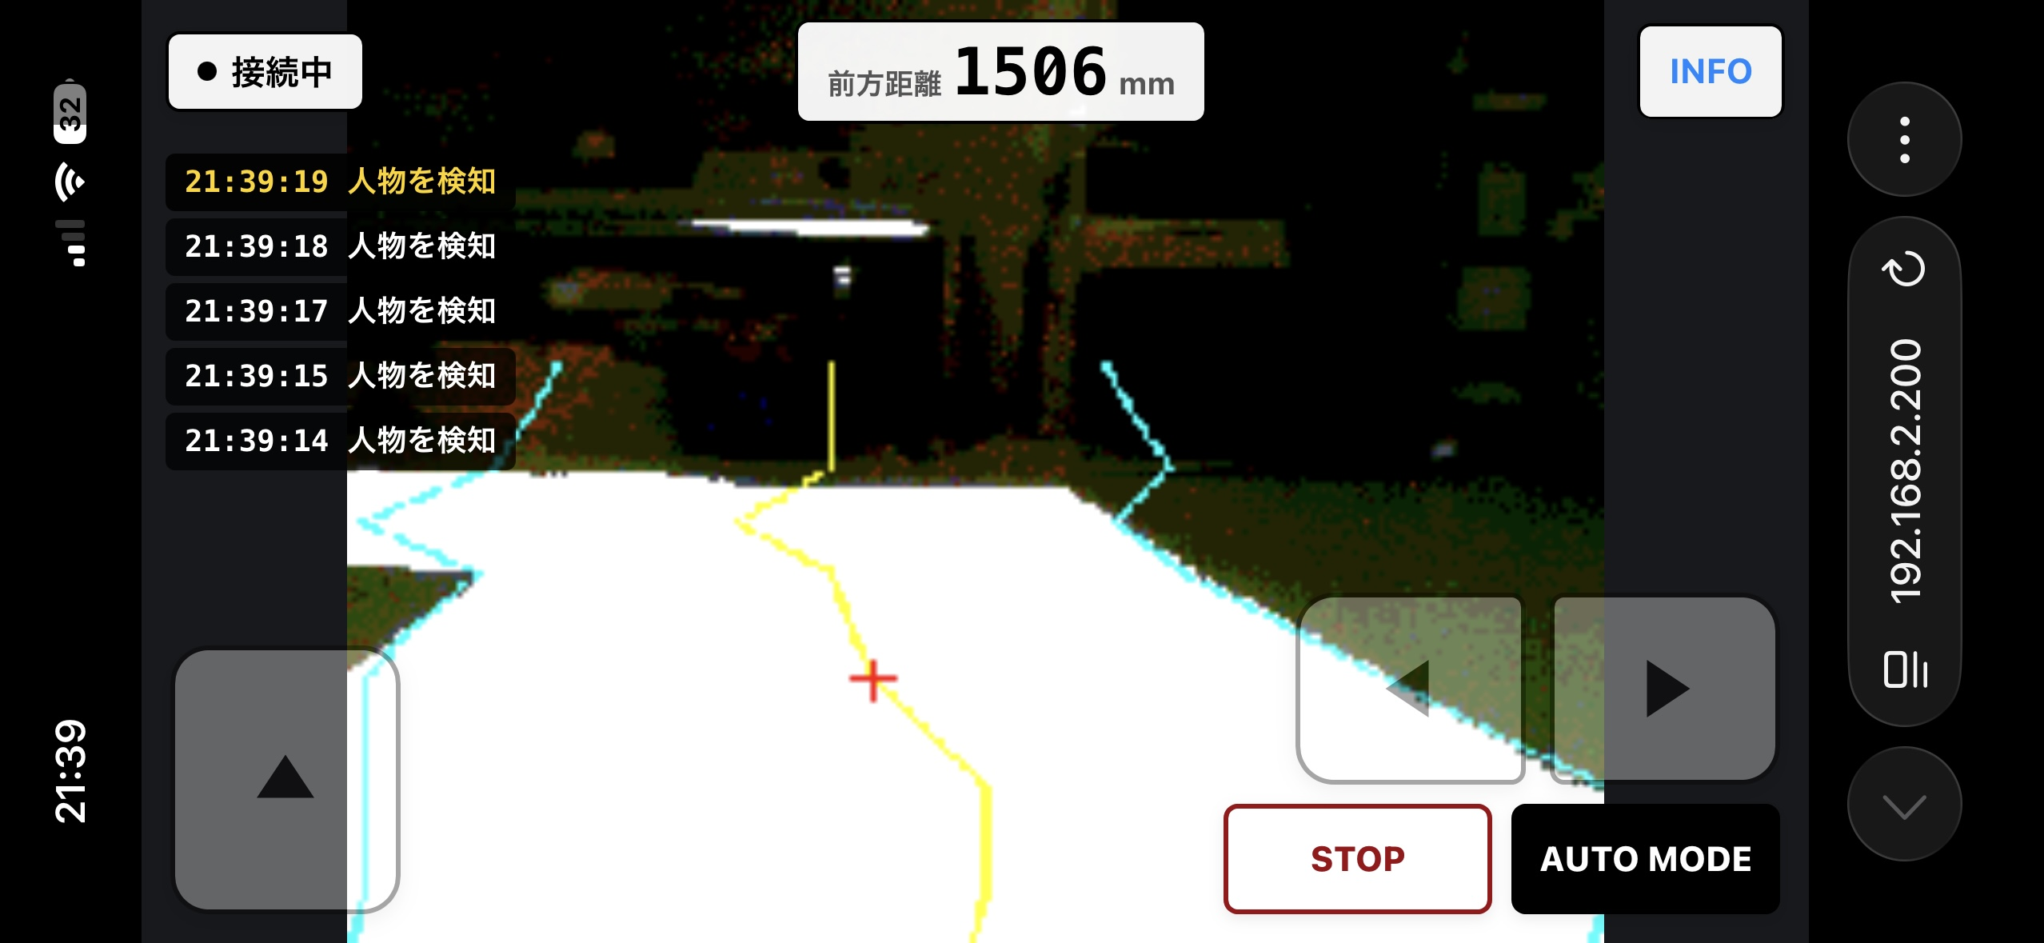
6. MANUALとAUTOの確認
有効な前方距離（100 mm超）を確認し、車輪を浮かせて回転を試す。
MANUAL
AUTO
起動時はMANUAL・停止。スイッチをON。
▲で前進、離すと停止。◀・▶で旋回。
操作が300 ms途絶えた場合も停止する。
白い道をカメラ下半分に大きく映す。
MANUAL MODEを押すとAUTOへ切り替わる。
AUTO中はパッド無効。STOPで止める。
16
Notes:
出典：
https://github.com/tut-cc/tron-2026-autonomous-driving/blob/4caba2bfb099c179d3efe90510edf599031abb7b/README.md
https://github.com/tut-cc/tron-2026-autonomous-driving/blob/4caba2bfb099c179d3efe90510edf599031abb7b/docs/HARDWARE_TEST.md
https://github.com/tut-cc/tron-2026-autonomous-driving/blob/4caba2bfb099c179d3efe90510edf599031abb7b/M85Web/Application/mini-4wd-webapp/js/ui.js
写真：ユーザー提供 web1.png、web6.png。画面は撮影時の例。表示内容はモード・認識条件で変わる。

Slide 17
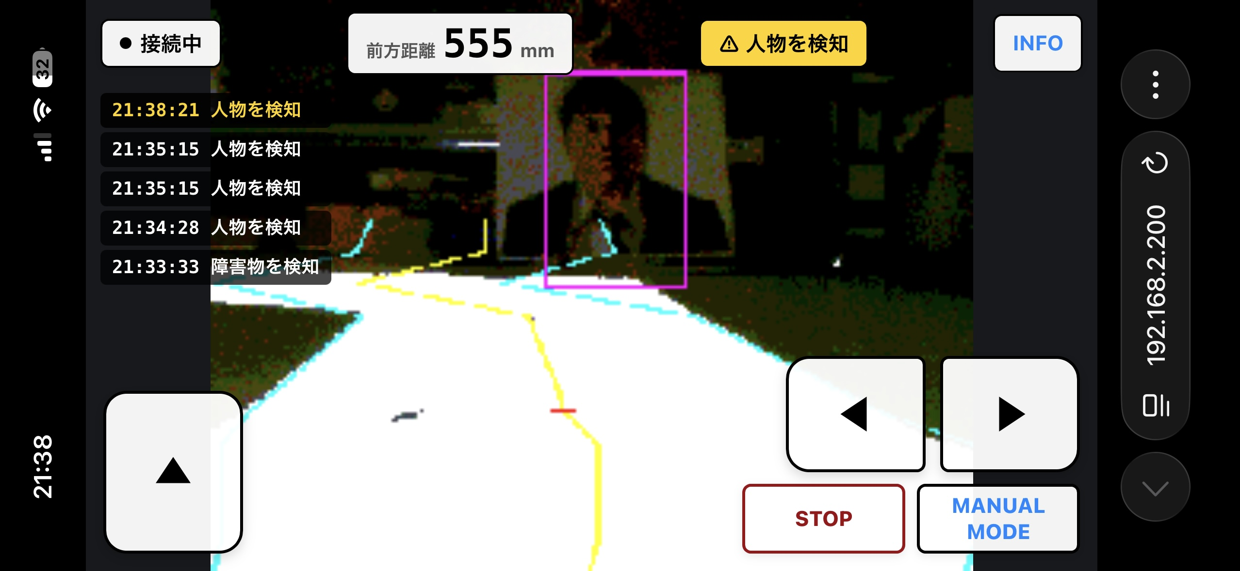
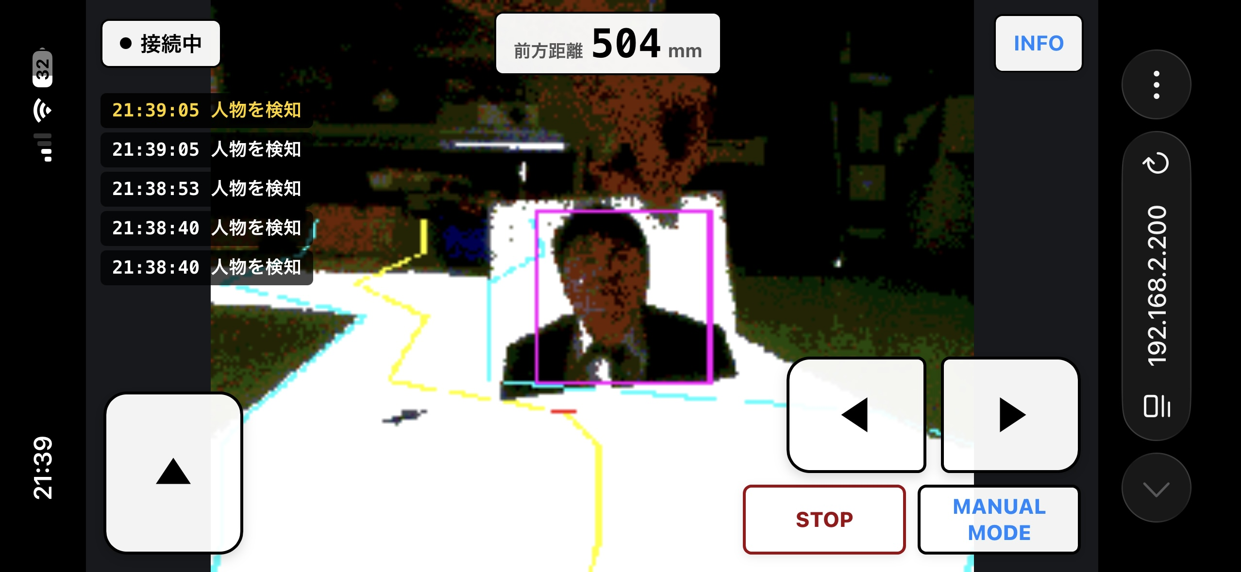
7. 人物・車の検知
人物や車の写真・模型を見せ、検知枠と警告を確認する。
紫枠・ログ：人物の検知例
走行路が隠れた場合
写真はMANUAL時の画面。
AUTO中は信頼度・進路との重なり等の
条件を満たすと、手動切り替えを勧める。
大きな障害物で白い道が見えないと、
走行路喪失の判定でTORになる。
検知だけではモード・出力を変えない。
AUTO中の案内例：「人物を検知しました。安全のため、手動操作への切り替えをお勧めします。」
17
Notes:
出典：
https://github.com/tut-cc/tron-2026-autonomous-driving/blob/4caba2bfb099c179d3efe90510edf599031abb7b/CPU0/src/autonomy_controller.c
https://github.com/tut-cc/tron-2026-autonomous-driving/blob/4caba2bfb099c179d3efe90510edf599031abb7b/control/src/vehicle_control.c
https://github.com/tut-cc/tron-2026-autonomous-driving/blob/4caba2bfb099c179d3efe90510edf599031abb7b/M85Web/Application/mini-4wd-webapp/js/ui.js
https://github.com/tut-cc/tron-2026-autonomous-driving/blob/4caba2bfb099c179d3efe90510edf599031abb7b/docs/HARDWARE_TEST.md
写真：ユーザー提供 web2.png、web3.png。画面は撮影時の例。表示内容はモード・認識条件で変わる。

Slide 18
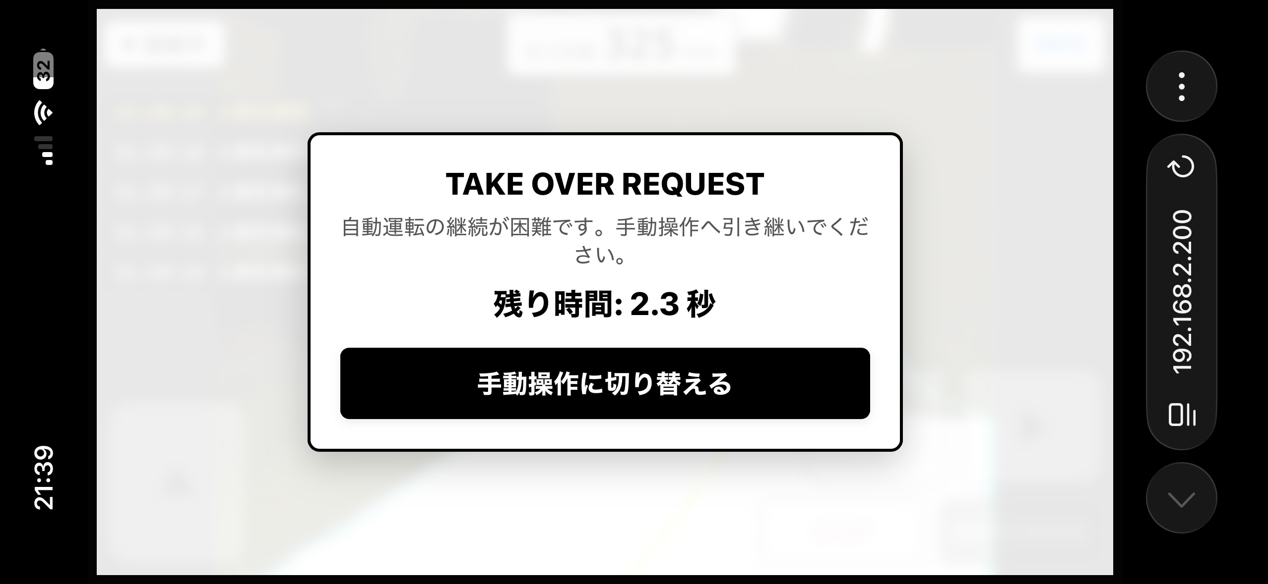
8. TORと手動引き継ぎ
AUTOで走行路を見失うと停止し、3秒間の引き継ぎを求める。
3秒以内の操作
「手動操作に切り替える」を押す。
切り替え直後は停止したまま。
方向パッドで再操作する。
時間切れの場合
停止を維持する。
WebのRESETで時間切れ表示を解除。
方向パッドを押すまで走らない。
モーター電源OFFで白い路面を隠して確認。
ESTOP・内部異常はWeb RESETでは解除不可。
18
Notes:
出典：
https://github.com/tut-cc/tron-2026-autonomous-driving/blob/4caba2bfb099c179d3efe90510edf599031abb7b/control/src/vehicle_control.c
https://github.com/tut-cc/tron-2026-autonomous-driving/blob/4caba2bfb099c179d3efe90510edf599031abb7b/control/include/vehicle_control.h
https://github.com/tut-cc/tron-2026-autonomous-driving/blob/4caba2bfb099c179d3efe90510edf599031abb7b/M85Web/Application/mini-4wd-webapp/js/ui.js
https://github.com/tut-cc/tron-2026-autonomous-driving/blob/4caba2bfb099c179d3efe90510edf599031abb7b/docs/HARDWARE_TEST.md
写真：ユーザー提供 web4.png。画面は撮影時の例。表示内容はモード・認識条件で変わる。

Slide 19
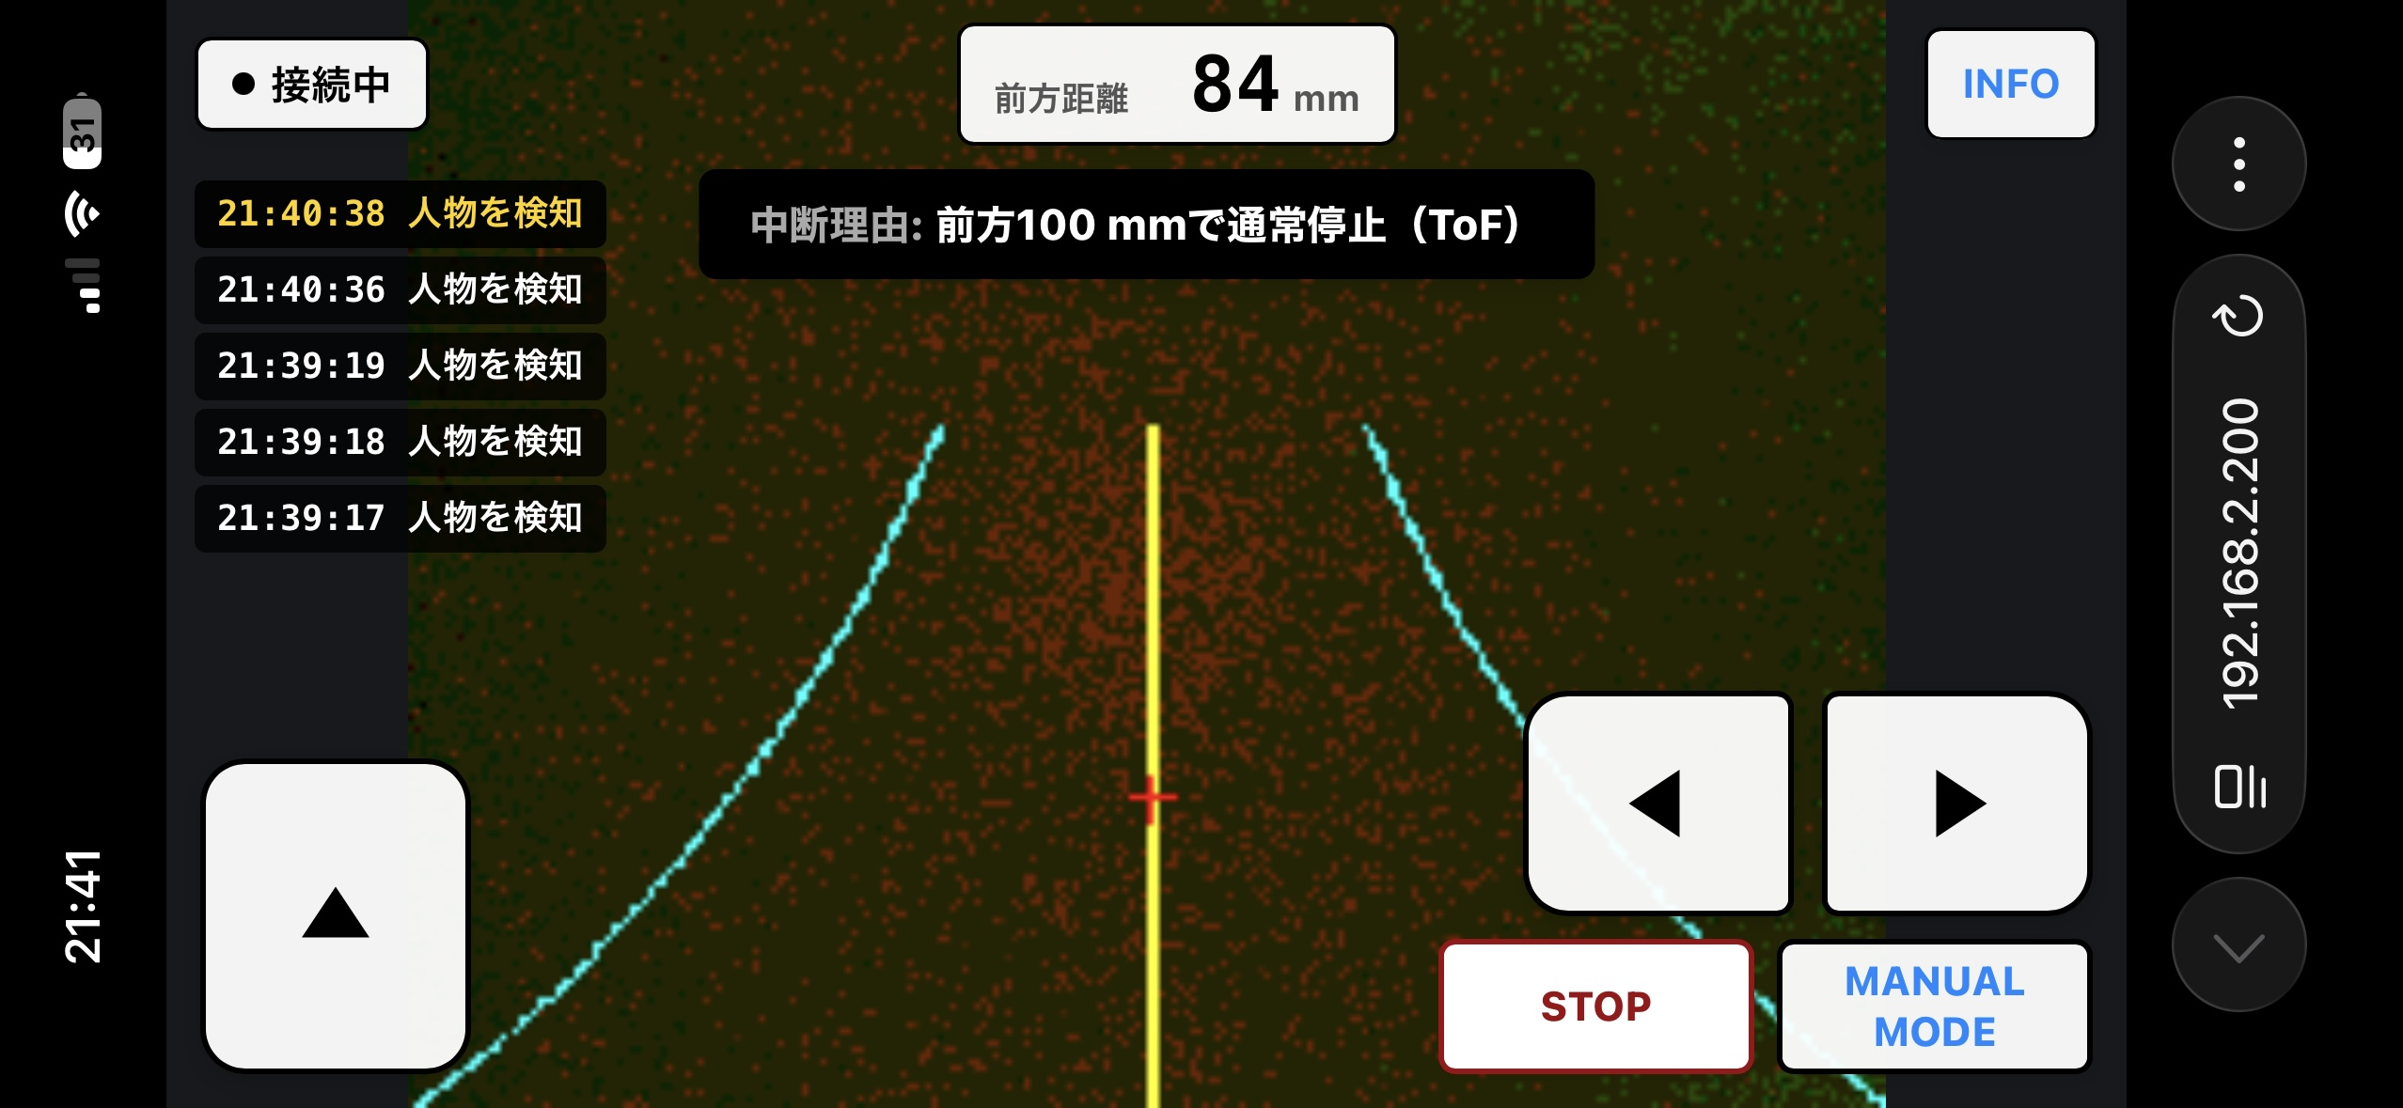
9. 距離停止の確認と終了
箱を前方へ近づけ、距離表示と停止理由を確認する。
モーター系OFFで確認
前方100 mm以内：通常停止。
前方50 mm以内：緊急停止。
測定値と理由の表示を見る。
試験の終了
モーター用スイッチをOFF。
その後、ボードとルーターの
給電を止める。
画面例：84 mmで通常停止。緊急停止は別試行で確認。
距離は設定値で、実車の制動距離を保証しない。
19
Notes:
出典：
https://github.com/tut-cc/tron-2026-autonomous-driving/blob/4caba2bfb099c179d3efe90510edf599031abb7b/README.md
https://github.com/tut-cc/tron-2026-autonomous-driving/blob/4caba2bfb099c179d3efe90510edf599031abb7b/control/include/vehicle_control.h
https://github.com/tut-cc/tron-2026-autonomous-driving/blob/4caba2bfb099c179d3efe90510edf599031abb7b/control/src/vehicle_control.c
https://github.com/tut-cc/tron-2026-autonomous-driving/blob/4caba2bfb099c179d3efe90510edf599031abb7b/docs/HARDWARE_TEST.md
写真：ユーザー提供 web5.png。画面は撮影時の例。表示内容はモード・認識条件で変わる。

Slide 20
教材としての再現性
新たに製作する場合の導入手順も公開。審査用ボードは書き込み済み。
GitHubから取得
市販部品で組み立て
部品表・接続表をREADMEに掲載。
スマートフォン・タブレット・PCの
ブラウザで操作する。
e² studio
3プロジェクトを取り込む
両コアをビルド
Debug Asで書き込み
ソースと確認手順を公開
オリジナルプログラムはMIT。
第三者コード・AIモデルには別の条件。
最適化AIモデルの再配布条件は要確認。
英数字の短いパスに配置
導入手順・実機確認手順を同梱
20
Notes:
出典：
https://github.com/tut-cc/tron-2026-autonomous-driving/blob/4caba2bfb099c179d3efe90510edf599031abb7b/docs/GITHUB_SETUP.md
https://github.com/tut-cc/tron-2026-autonomous-driving/blob/4caba2bfb099c179d3efe90510edf599031abb7b/docs/HARDWARE_TEST.md
https://github.com/tut-cc/tron-2026-autonomous-driving/blob/4caba2bfb099c179d3efe90510edf599031abb7b/README.md
https://github.com/tut-cc/tron-2026-autonomous-driving/blob/4caba2bfb099c179d3efe90510edf599031abb7b/LICENSE
https://github.com/tut-cc/tron-2026-autonomous-driving/blob/4caba2bfb099c179d3efe90510edf599031abb7b/NOTICE.md
https://github.com/tut-cc/tron-2026-autonomous-driving/blob/4caba2bfb099c179d3efe90510edf599031abb7b/CPU0/model/README.md

Slide 21
まとめ
AI・RTOS・手動介入を、一台の車両でつなげて学ぶ。
走る・止まる・引き継ぐ
白い道の走行から、画像処理とモーター制御の関係を確かめる。
停止とTORを通じて、自動運転の限界と人の役割を考える。
μT-Kernelのタスク構成から、停止を優先する実装を学ぶ。
今後の課題
映像を高画質・高フレームレートで伝送し、見やすさと滑らかさを高める。
警告や引き継ぎの伝え方を改善し、人が判断しやすい表示を目指す。
AIモデル・制御方式・車体を改良し、現実に近い運転・引き継ぎ体験を目指す。
ソースと導入手順：github.com/tut-cc/tron-2026-autonomous-driving
21
Notes:
出典：
https://github.com/tut-cc/tron-2026-autonomous-driving/blob/4caba2bfb099c179d3efe90510edf599031abb7b/README.md
https://github.com/tut-cc/tron-2026-autonomous-driving/blob/4caba2bfb099c179d3efe90510edf599031abb7b/control/src/control_runtime.c
https://github.com/tut-cc/tron-2026-autonomous-driving/blob/4caba2bfb099c179d3efe90510edf599031abb7b/docs/HARDWARE_TEST.md

